Slide 1
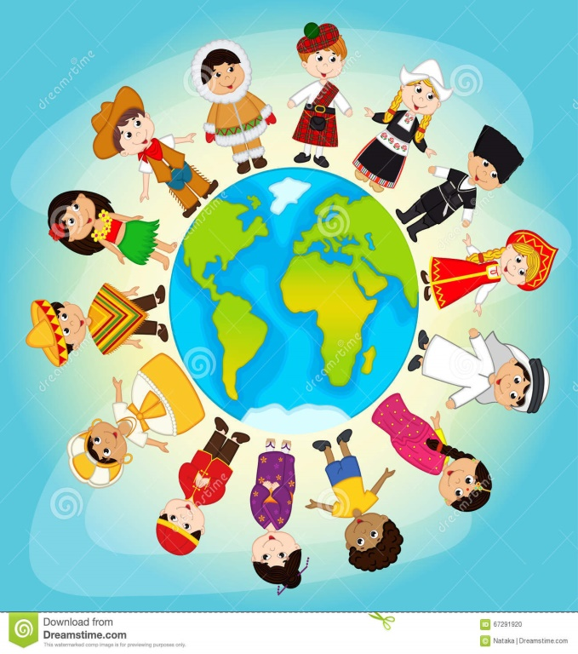
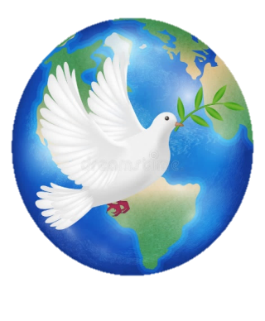
Літературне читання
2 клас
Надійшла весна прекрасна
Урок 103
Тетяна Майданович «Що таке мир»

Slide 2
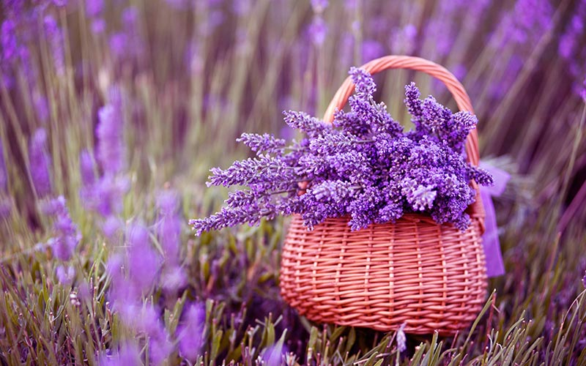
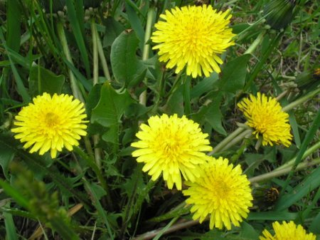
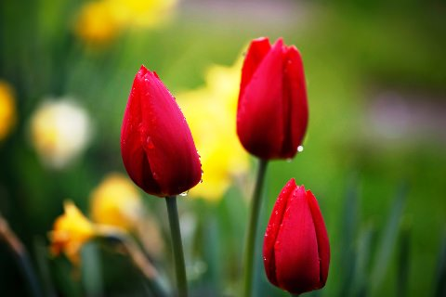
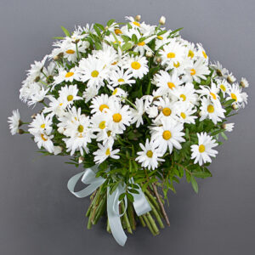
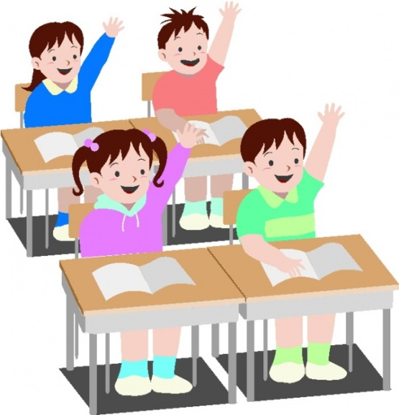
Налаштування на урок
Колір настрою
Роздивись квіти. Які з них співпадають зараз з твоїм настроєм?
Ми сюди прийшли учитись,
Не лінитись, а трудитись.
Працюємо старанно,
Завдання виконуємо
ми бездоганно!
Заспокоєння, ніжність
Сонце, світло, щастя
Початок нового, бадьорість
Доброта,
скромність

Slide 3
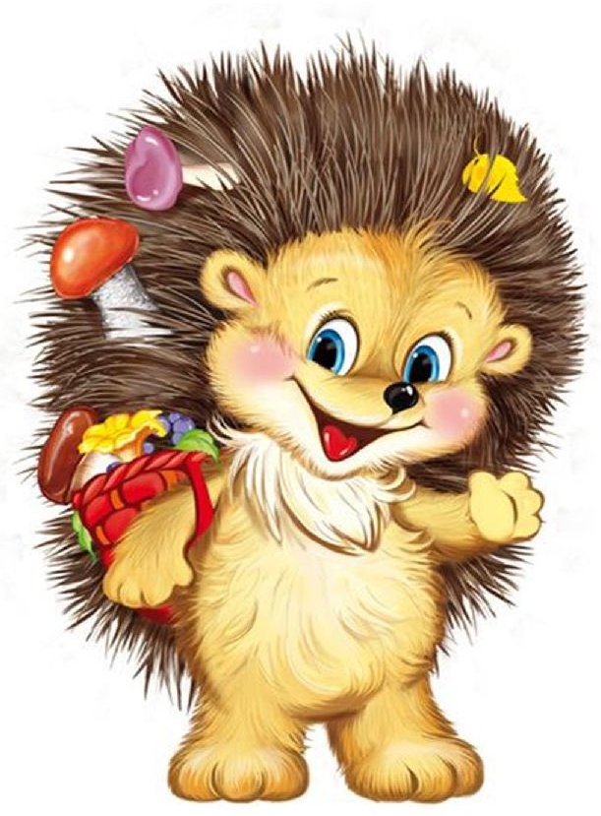
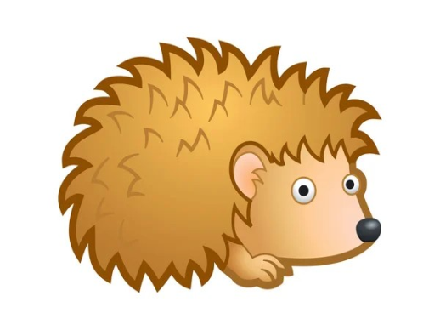
Читацька розминка
Прочитай скоромовку повільно, усвідомлено
Якось повз колючий тато,
На спині він ніс багато:
Лист, ожину, два грибочки
Для маленького синочка.
«Їж, мій любий, хлоп'ячок!» -
Вмовляє сина їжачок.
Про кого скоромовка?
Що ніс їжачок на спині? Для кого?
Розкажи сюжет скоромовки своїми словами.
Прочитай скоромовку швидко

Slide 4
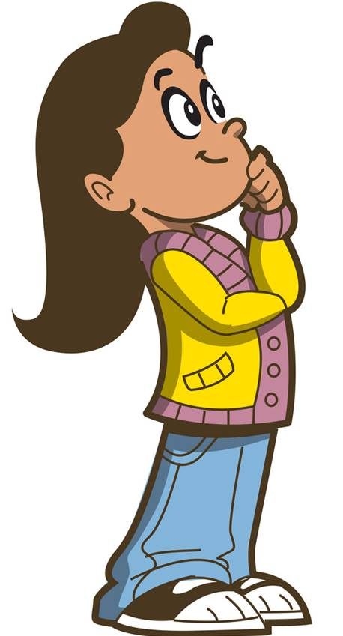
Гра «Заверши речення»
Доповни кожне речення словом із протилежним значенням
У лісі ростуть дерева товсті і …
Річки бувають глибокі і …
Улітку дні довгі, а взимку …
Вночі на вулиці темно, а вдень …
Коли йдеш із другом, то довга дорога здається …
тонкі.
мілкі.
короткі.
світло.
короткою.

Slide 5
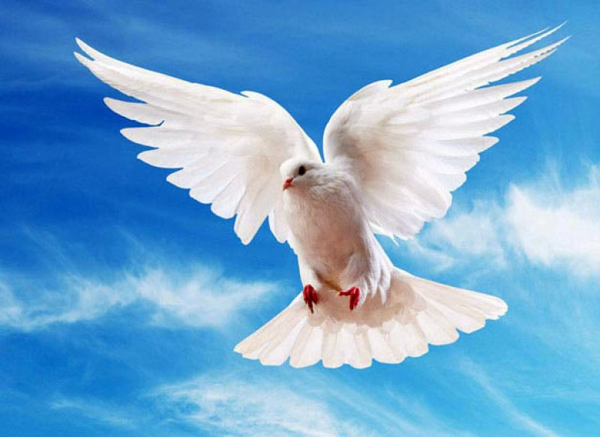
Відгадай загадку
Невеличка, сніжно-біла,
Що її в небесну шир
Люди радісно пускають,
Сповістити всіх про мир.
Кожний з нас цю пташку знає,
Її назву відгадає.
Голуб
Що ти знаєш про символ миру – білого голуба?

Slide 6
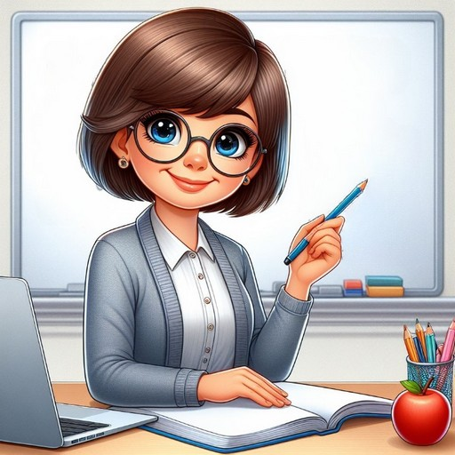
Повідомлення теми уроку
Сьогодні на уроці читання ми ознайомимося з віршем
Тетяни Майданович
«Що таке мир».
Дізнаємось, чому голуб став символом миру.

Slide 7

Послухай легенду
З давніх-давен голуб уважався символом миру. За легендою, голубки богині кохання Венери змостили гніздо в шоломі бога війни Марса. Він, щоб не руйнувати пташиної оселі, відмовився від військових дій, через які могло б загинути багато людей.
1982 року було проголошено 21 вересня Міжнародним днем миру. Емблемою став голуб, який несе у дзьобі оливкову гілку – символ перемоги, миру та примирення.

Slide 8
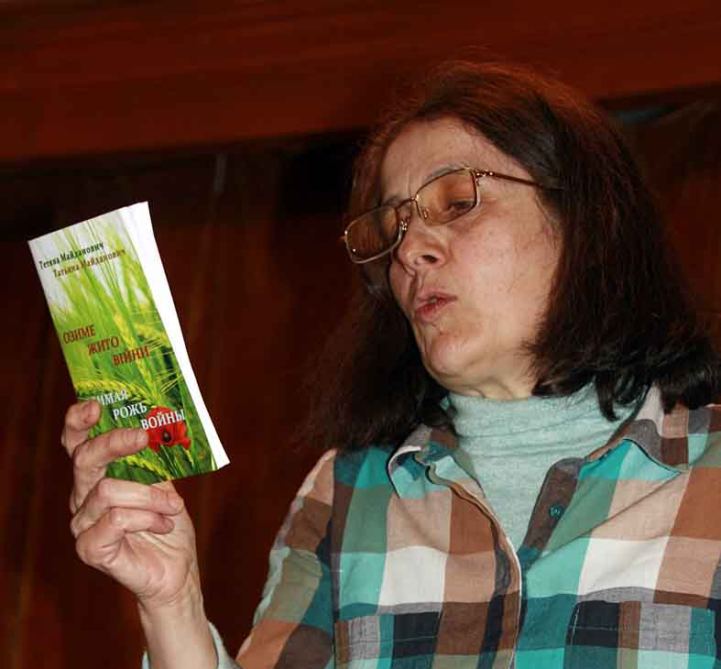
Познайомся з поетесою
Тетяна Василівна Майданович – українська поетеса, літературознавець, мовознавець - народилася 18 квітня 1957 року в селі Андрієвичі на Житомирщині, в селянській сім’ї. Закінчила філологічний факультет Київського державного університету ім. Т.Г.Шевченка. Свiй трудовий шлях розпочинала оптиком на заводі, далі працювала вихователькою дитячого садка, літературним консультантом газети «Молода гвардія», науковим співробітником Інституту української мови НАНУ, заступником головного редактора. Нині — головний редактор, заступник директора видавництва «Криниця».

Slide 9

Вправа «Передбачення»
Тетяна Майданович «Що таке мир».
Прочитай назву вірша, який будемо читати на уроці. Про що ми можемо дізнатися за назвою?
Як ти розумієш значення слова «мир»?
Підручник, сторінка
120

Slide 10

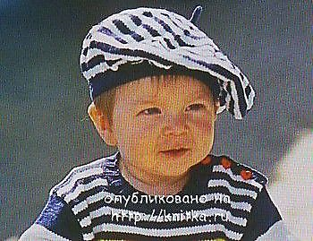
Словникова робота
Прочитай слова. Знайди і прочитай слова, що називають предмет. Знайди і прочитай слова, що вказують на дію предмета.
беретику
набакир
весняні
плакати
запитує
пригортає
міцно
життя
Беретик – головний убір.
Набакир – трохи на бік.

Slide 11

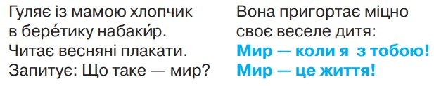
Тетяна Майданович «Що таке мир»
Хто є дійовими особами вірша?
Чим зацікавився хлопчик?
Яку відповідь дала мама? Прочитай.
Прочитай виразно вголос вірш за ролями.
Зверни увагу на розділові знаки в кінці речень. Під час читання передай голосом відповідну інтонацію.
Чи сподобався тобі вірш?
Що тебе вразило? Здивувало?
Чи погоджуєшся ти з такою відповіддю?
Підручник, сторінка
120

Slide 12
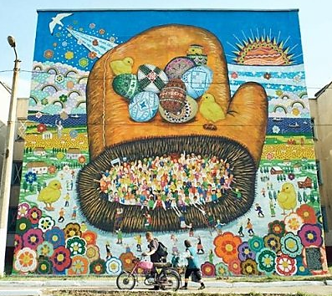
Розглянь уважно світлину
Мурал «Рукавичка миру» на стіні маріупольської школи № 68 у 2017 році створив японський художник Міязакі Кенске разом із дітьми, які постраждали від війни.
Мурал (стіно́пис) - велика картина, що намальована на стіні будівлі.
Підручник, сторінка
120

Slide 13
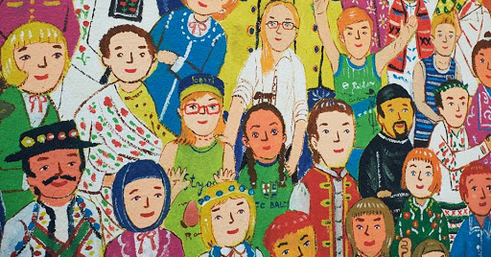
Розглянь уважно світлину
Що зображено в центрі мурала? Хто перебуває в середині рукавички? Скільки там людей? Де знаходиться рукавичка? Що її оточує. Які символи миру можна побачити?
Підручник, сторінка
120

Slide 14

Підсумок
Що нового дізнався (дізналася) на уроці?
Що таке – мир, на твою думку?
Чи важлива ця інформація для тебе?
Вдома навчися виразно читати вірш Тетяни Майданович
«Що таке мир».

Slide 15



Рефлексія. Вправа «Ромашка»
Оціни свою роботу на уроці ромашкою
Не сподобалась своя робота на уроці
Сподобалась своя робота на уроці
Не всі завдання були зрозумілі на уроці

